Slide 1

PROYECTO DE TITULACIÓN PREVIO A LA OBTENCIÓN DEL TÍTULO DE INGENIERO EN ELECTRÓNICA
REDES DE LA INFORMACIÓN Y COMUNICACIÓN DE DATOS
TEMA: ANÁLISIS Y DISEÑO DE UN PROTOTIPO PARA UN SISTEMA DE GESTIÓN DE EVENTOS DE SEGURIDAD INFORMÁTICA UTILIZANDO OSSIM.
AUTORA: LUZÓN GUZMÁN GINA IVANOVA
DIRECTOR: DR. ESPINOSA ORTIZ NIKOLAI DANIEL, PhD
2017

Slide 2
Antecedentes
El crecimiento del número de incidentes, amenazas y vulnerabilidades de la red.
Herramientas de seguridad informática y normas internacionales.
El impacto generado a nivel económico, político y social.
La implementación de normativas acompañadas de herramientas especializadas de seguridad.

Slide 3
Marco Teórico
La seguridad informática “consiste en la implantación de un conjunto de medidas técnicas destinadas a preservar la confidencialidad, la integridad y la disponibilidad de la información pudiendo, además, abarcar otras propiedades, como la autenticidad, la responsabilidad, la fiabilidad y el no repudio.” (ISO/IEC, 27001:2005)
La seguridad de la información “es la disciplina que nos habla de los riesgos, de las amenazas, de las buenas prácticas y esquemas normativos, que nos exigen niveles de aseguramiento de procesos y tecnologías para elevar el nivel de confianza…y disposición final de la información” (Cano, 2007).
Seguridad de la Información
Seguridad Informática

Slide 4
Marco Teórico
Confidencialidad: asegurar la privacidad de la información permitiendo el acceso sólo para aquellos usuarios autorizados.
Integridad: preservar la exactitud y veracidad de la información, así como los métodos de su procesamiento.
Disponibilidad: garantizar que los usuarios autorizados tienen acceso a la información y sus activos asociados cuando estos lo requieran.
Seguridad de la Información

Slide 5
Marco Teórico
Información: Es un conjunto organizado de datos procesados y seleccionados que proporcionan valor a una organización, mejorando su competitividad y capacidad de desarrollo.
Vulnerabilidad: Es una debilidad del sistema informático que puede ser utilizada para causar daños en el sistema y violar la disponibilidad, confiabilidad e integridad de la información.
Ataque: Es la acción intencional e injustificada dirigida por una amenaza, que intenta violar la seguridad global o de uno de sus componentes, para tomar el control, desestabilizar o dañar al sistema informático.
Riesgo: Es la probabilidad de que ocurra un ataque por parte de una amenaza.
Política: Es un conjunto de normas y prácticas que regulan el manejo, protección y distribución de recursos de una organización, expresada formalmente por la persona o grupo de personas que dirige y controla una organización al más alto nivel.
Control: Es una medida que modifica un riesgo. Los controles incluyen cualquier proceso, política, dispositivo, práctica u otras acciones que modifiquen el riesgo.
Amenaza: Es la probabilidad de ocurrencia de un suceso o evento que potencialmente pueden causar daños o pérdidas en el sistema.
Evento: Puede ser referido como un "incidente" o "accidente". Es una o más ocurrencias indeseadas e inesperadas, que tienen probabilidad de comprometer o impedir la operación normal del sistema.

Slide 6
Marco Teórico
Elementos
Información
Usuarios
Tecnologías de la Información y Comunicación (TIC)

Slide 7
Marco Teórico

Slide 8
Marco Teórico
Una amenaza es un evento o suceso capaz de atentar contra la seguridad de la información, causando pérdida de información, interrupción de sistemas y daños materiales.
Usuarios
Intrusos
Programas Maliciosos
Siniestros

Slide 9
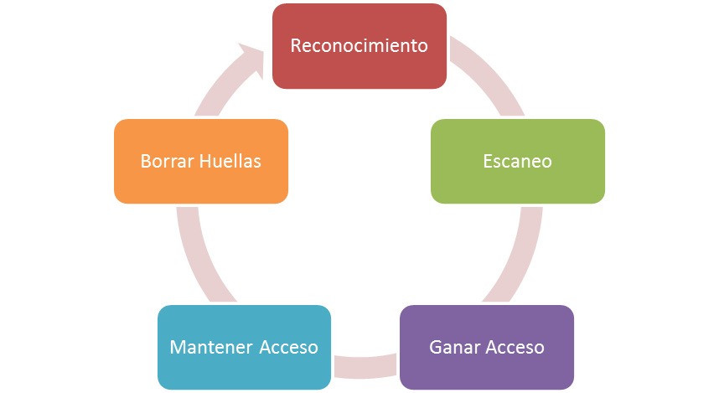
Marco Teórico

Slide 10
Marco Teórico
Las normas ISO/IEC que proveen estándares y guías relacionados con sistemas de gestión aplicables en cualquier tipo de organización y con cualquier herramienta específica.
La serie ISO/IEC 27000 es un conjunto de estándares que proporcionan pautas para establecer e implementar un sistema de gestión de la seguridad de la información (SGSI), tomando en cuenta que la aplicación estará influenciada por las necesidades propias de cada organización, objetivos, requisitos de seguridad, procesos, tamaño y estructura.

Slide 11
Marco Teórico
Requisitos
La evaluación de los riesgos para la organización, teniendo en cuenta la estrategia y objetivos globales de la organización.
El conjunto de principios, objetivos y requisitos de negocio para el manejo.
Los requisitos legales, reglamentarios y contractuales que una organización, sus socios comerciales, contratistas y proveedores de servicios deben satisfacer y su entorno sociocultural.
La norma ISO/IEC 27002:2013 Tecnología de la Información. Técnicas de seguridad. Código de buenas prácticas para la gestión de la seguridad de la información, establece las directrices y principios generales para el comienzo, la implementación, el mantenimiento y la mejora de la gestión de la seguridad de la información, mediante objetivos de control (aspectos a analizar para garantizar la seguridad de la información) y controles (medidas a tomar).

Slide 12
Marco Teórico
Norma INEN ISO/IEC 27005:2012 contiene recomendaciones y directrices para la gestión de riesgos de la seguridad de la información en una organización.
La gestión de riesgo de la seguridad de la información es una actividad recurrente que se refiere al análisis, planificación, ejecución, control y seguimiento de las medidas implementadas y la política de seguridad impuesta.
Es compatible con los conceptos especificados en la norma ISO/IEC 27001 y está diseñada como soporte para facilitar la implementación satisfactoria un sistema de gestión de seguridad de la información con base en el enfoque de gestión del riesgo.
La gestión el riesgo consta del establecimiento del establecimiento del contexto, valoración del riesgo, tratamiento del riesgo, aceptación del riesgo, comunicación del riesgo y monitoreo y revisión del riesgo.

Slide 13
Marco Teórico

Slide 14
Marco Teórico
Preventivos
Detectivos
Gestión
Seguridad perimetral, soluciones de antivirus, de anti spam, sistemas de autenticación.
Sistemas de detección de intrusos (IDS) basados en red y host.
Sistemas de gestión centralizados que permitan almacenar, analizar y correlacionar los registros o eventos.

Slide 15
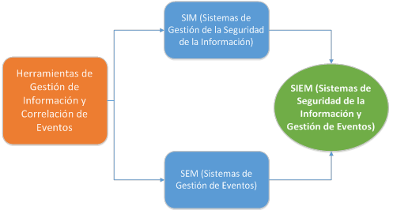
Marco Teórico

Slide 16
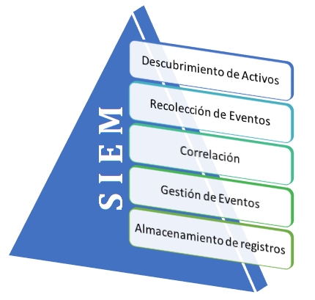
Marco Teórico

Slide 17
Marco Teórico

Slide 18
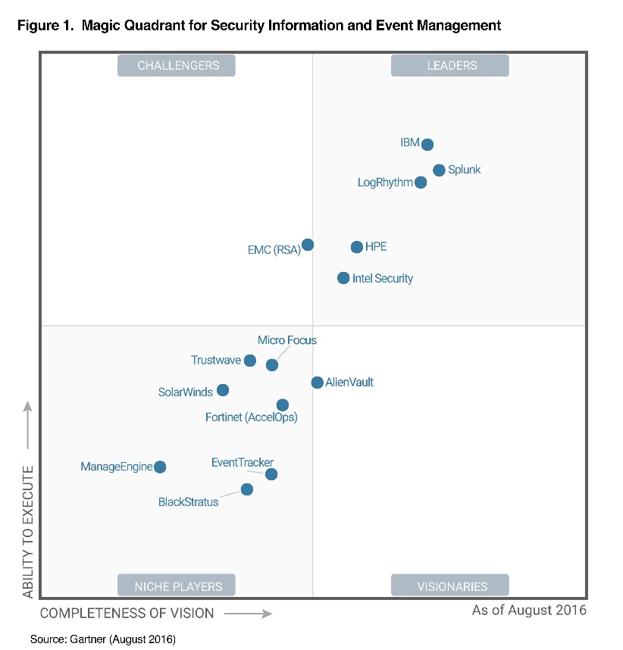
Marco Teórico

Slide 19
Marco Teórico

Slide 20
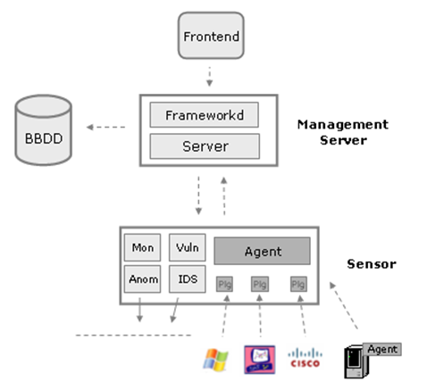
Marco Teórico

Slide 21
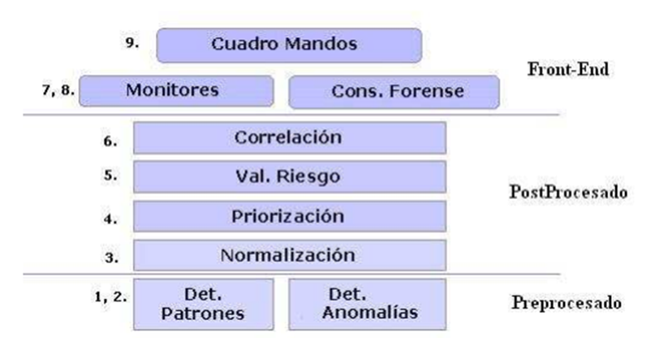
Marco Teórico

Slide 22
Marco Teórico
Propiedad | Descripción | Efecto ante su ausencia
Fiabilidad | Grado de certeza que nos ofrece el detector ante el aviso de un posible evento. | Falsos Positivos
Sensibilidad | Capacidad de análisis que posee el detector a la hora de localizar un posible ataque. | Falsos Negativos

Slide 23
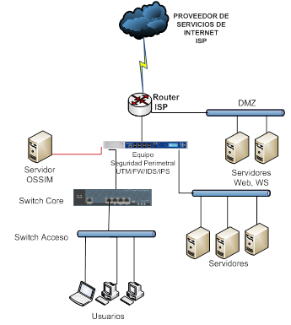
Implementación

Slide 24
Implementación

Slide 25
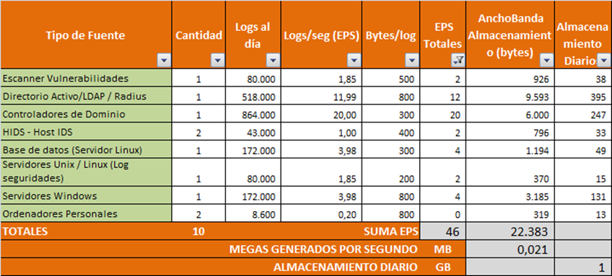
Implementación

Slide 26
Implementación

Slide 27
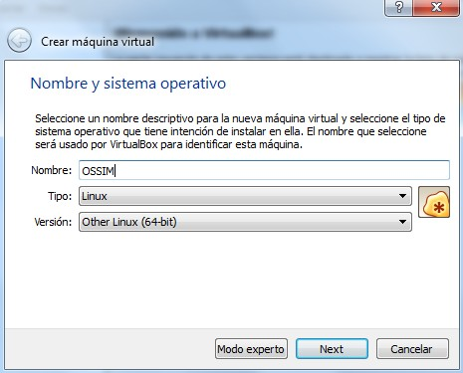
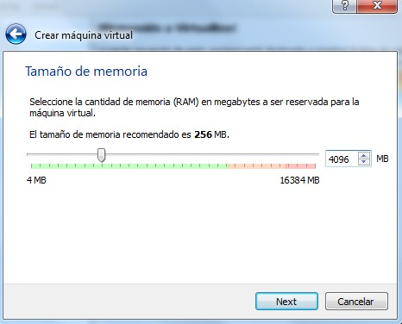
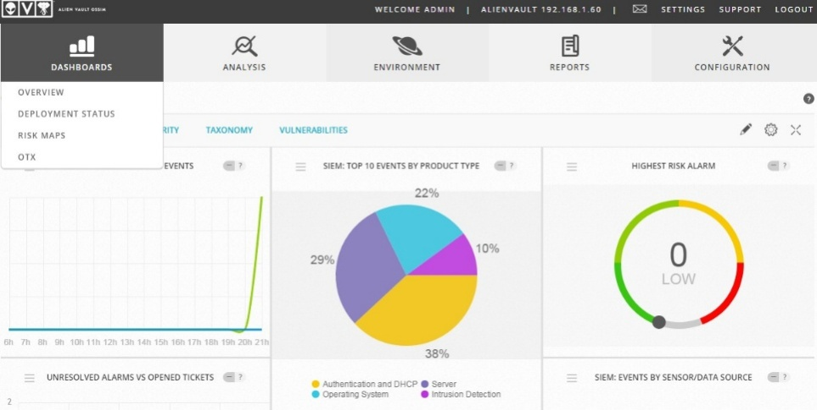
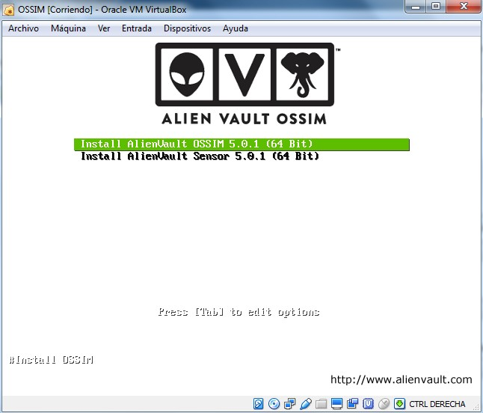
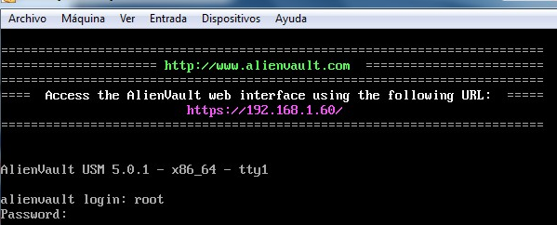
Implementación

Slide 28
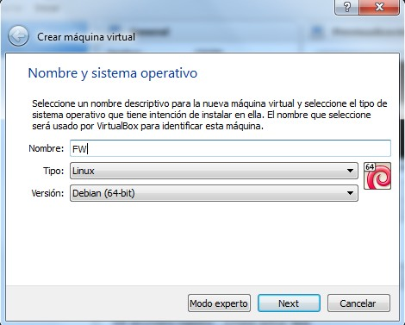
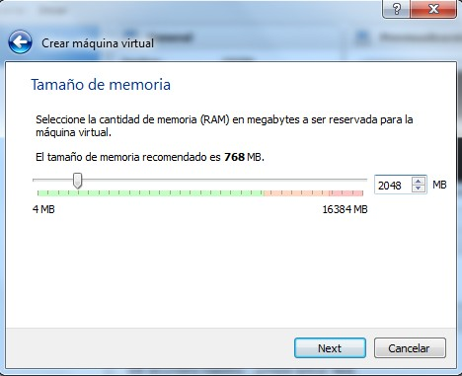
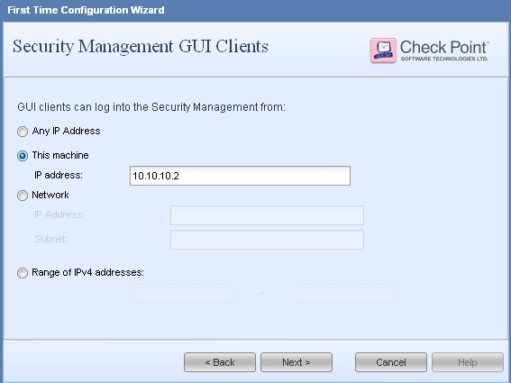
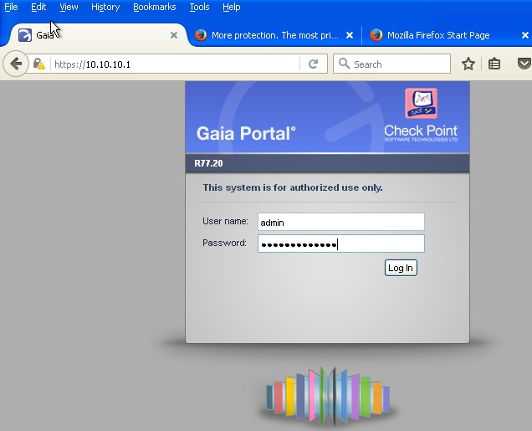
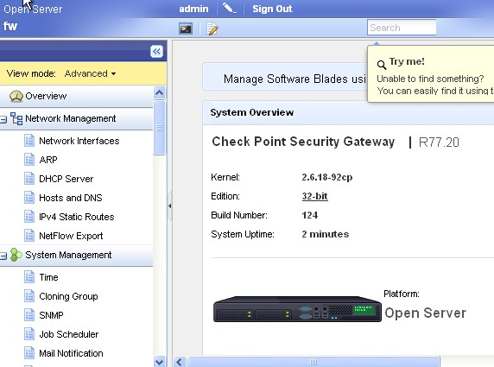
Implementación

Slide 29
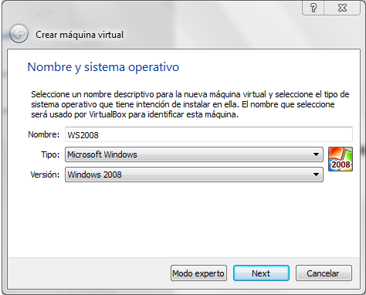
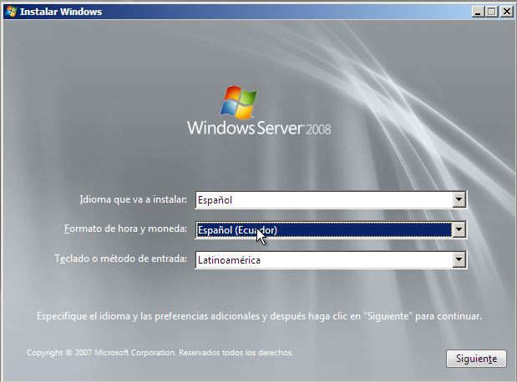
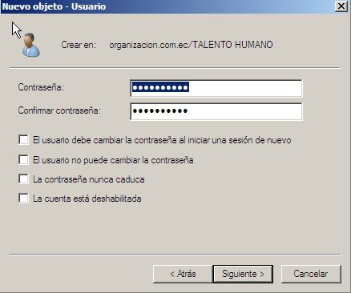
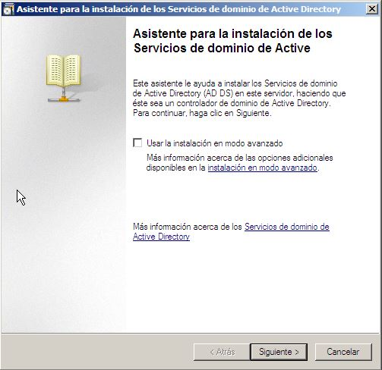
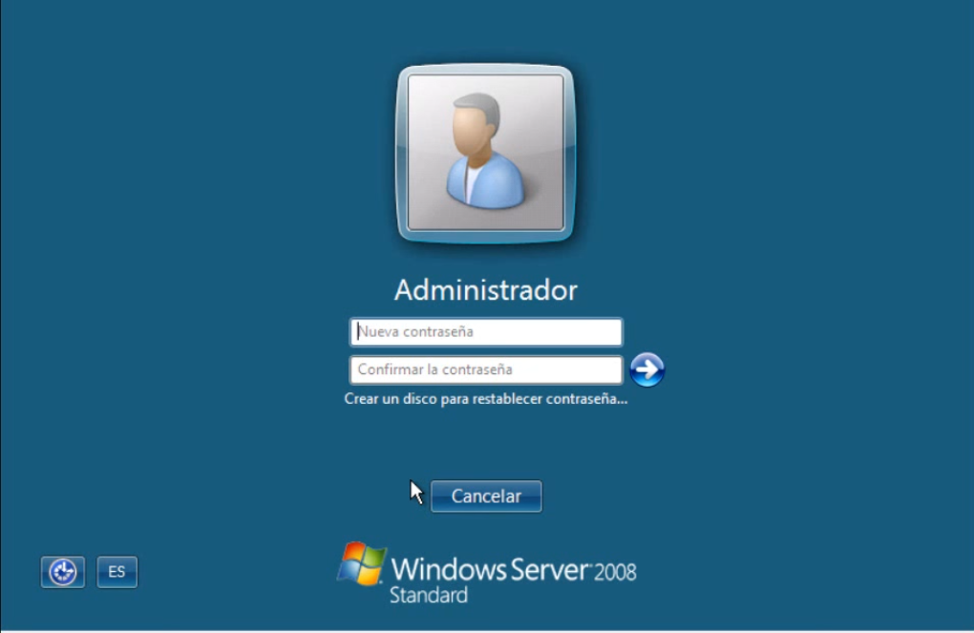
Implementación

Slide 30
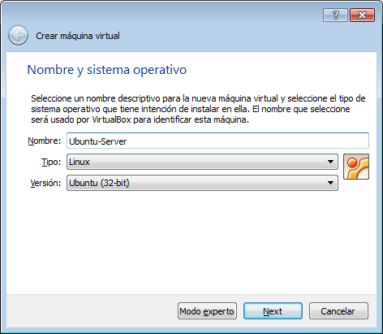
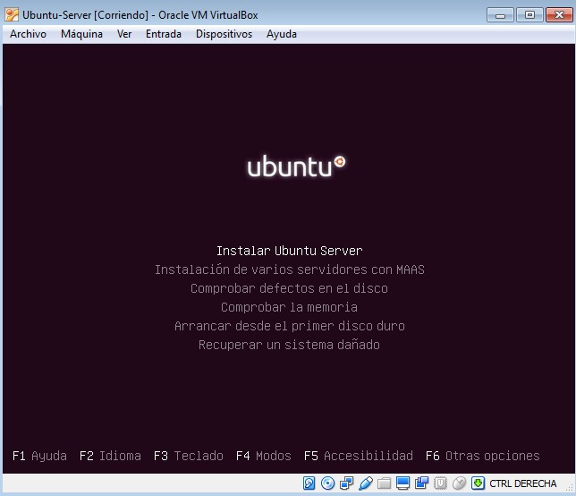
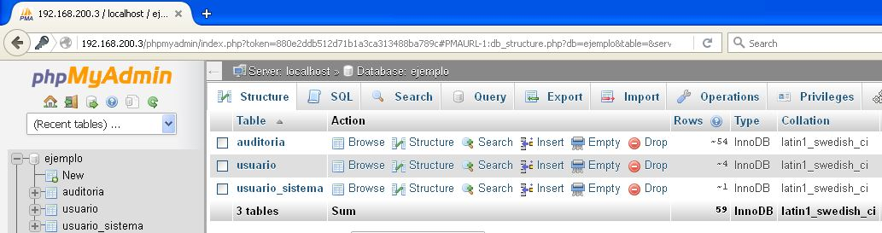
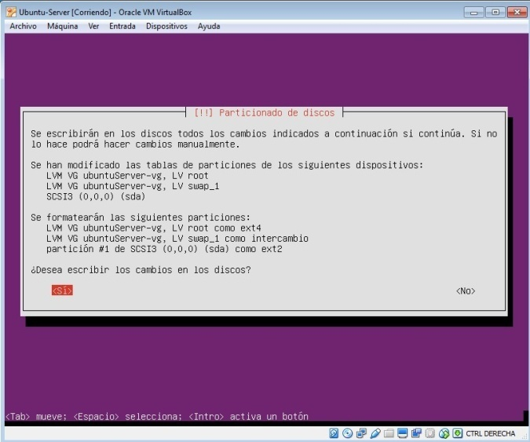
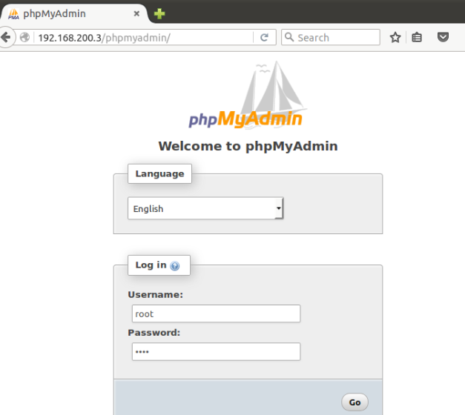
Implementación

Slide 31
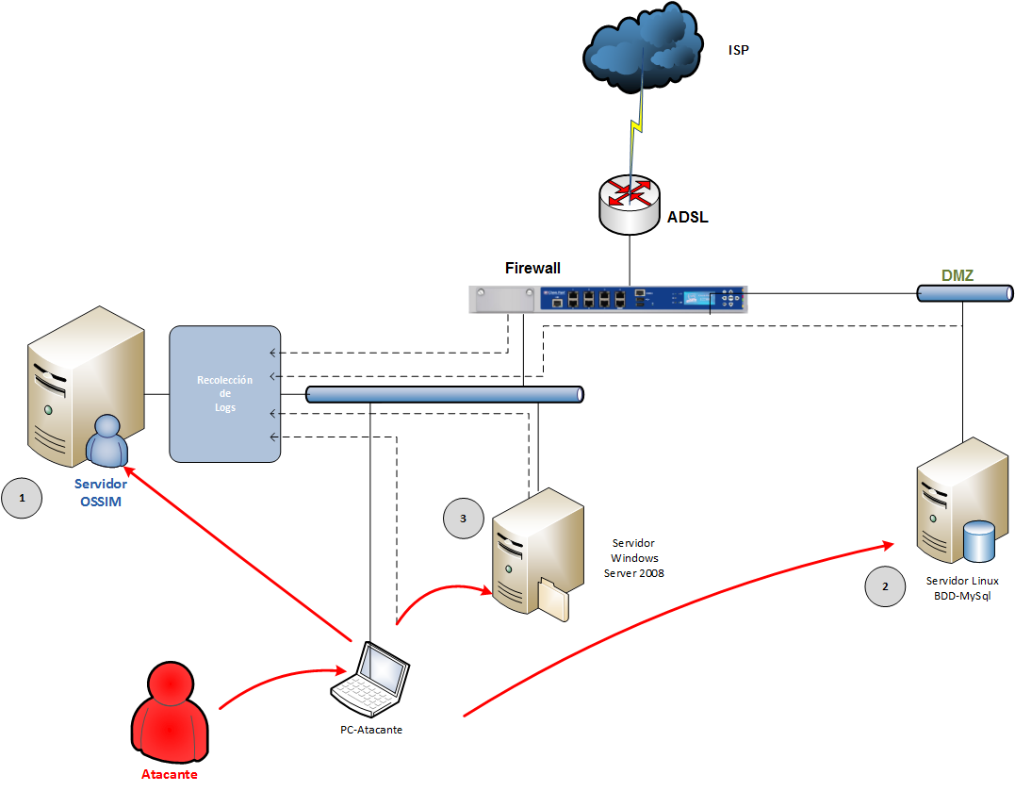
Análisis de Resultados

Slide 32
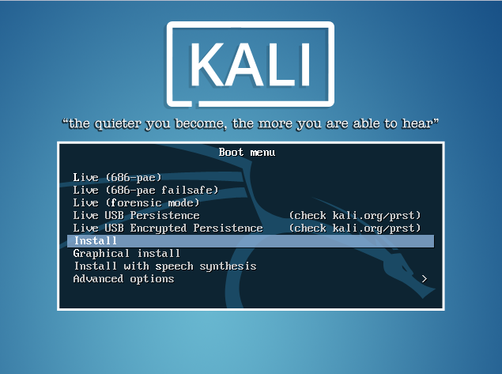
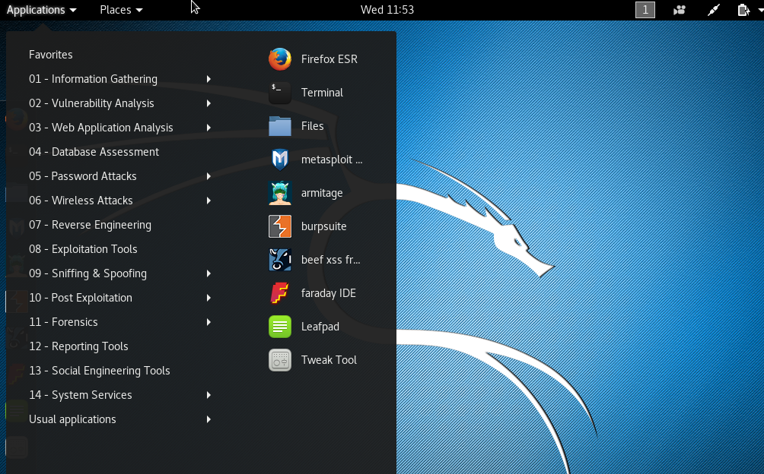
Análisis de Resultados

Slide 33
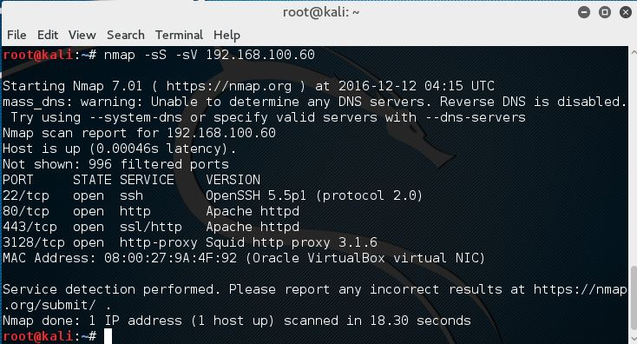
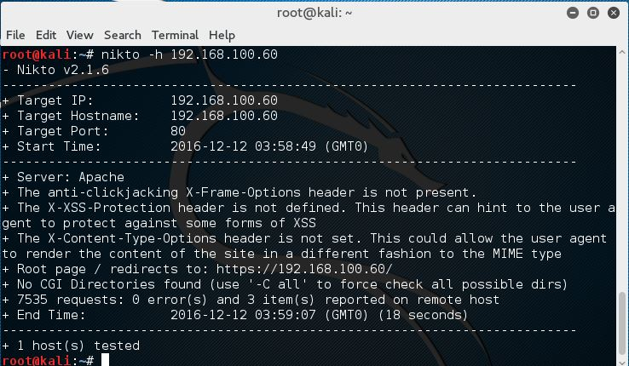
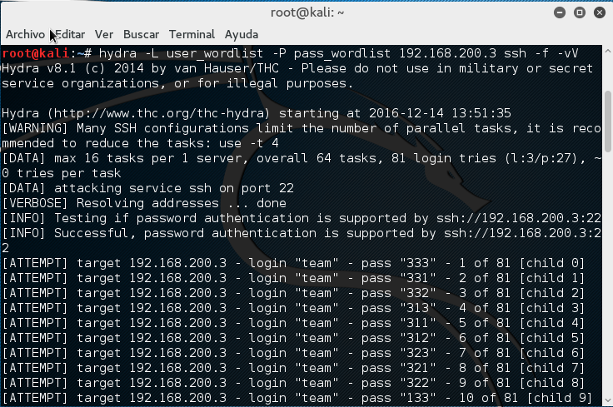
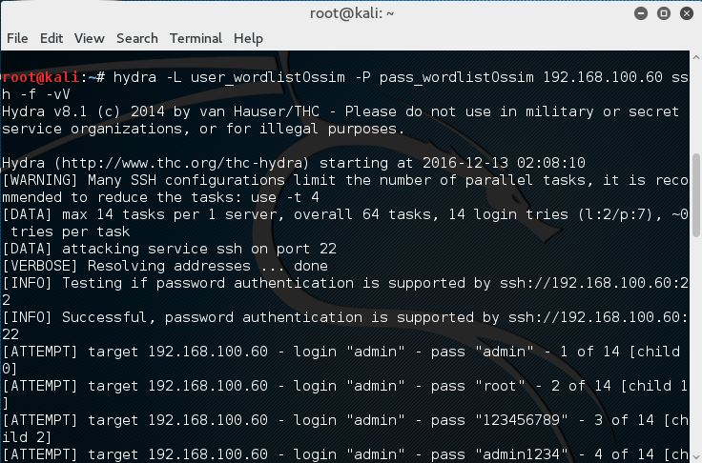
Análisis de Resultados

Slide 34
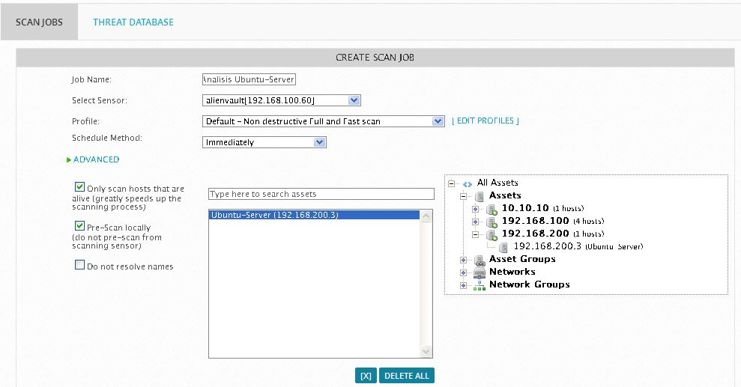
Análisis de Resultados

Slide 35
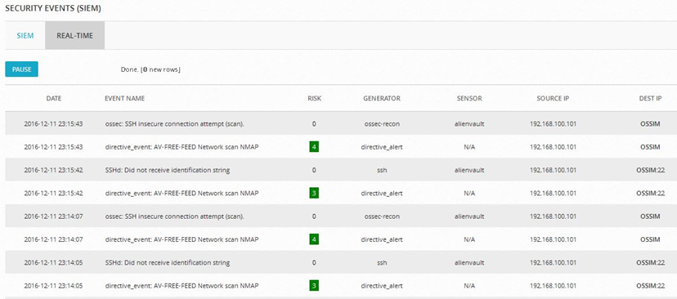
Análisis de Resultados

Slide 36
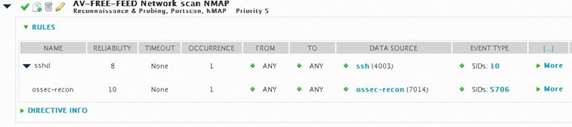
Análisis de Resultados

Slide 37
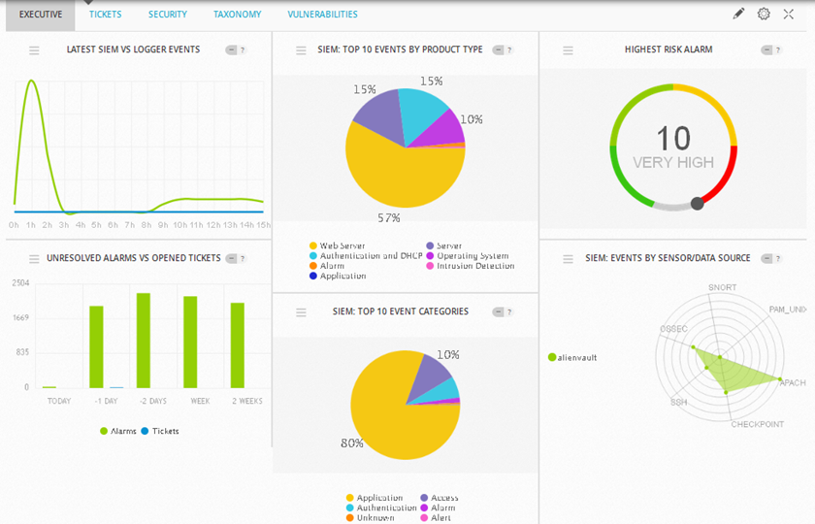
Análisis de Resultados

Slide 38
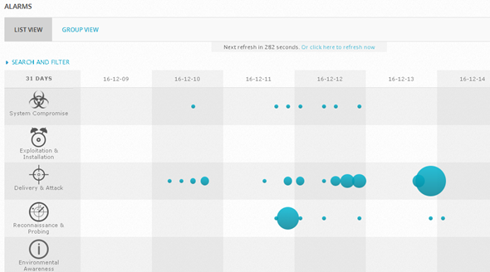
Análisis de Resultados

Slide 39
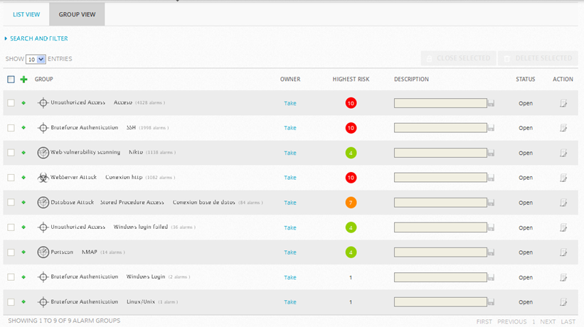
Análisis de Resultados

Slide 40
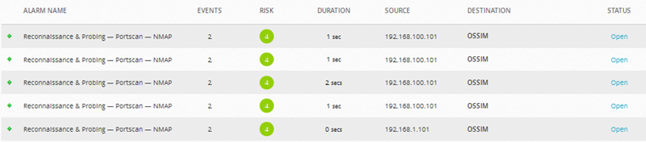
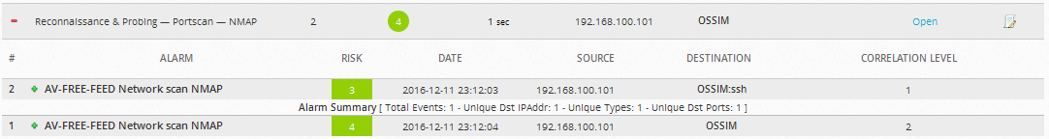
Análisis de Resultados

Slide 41
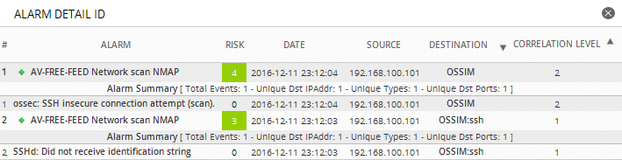
Análisis de Resultados

Slide 42
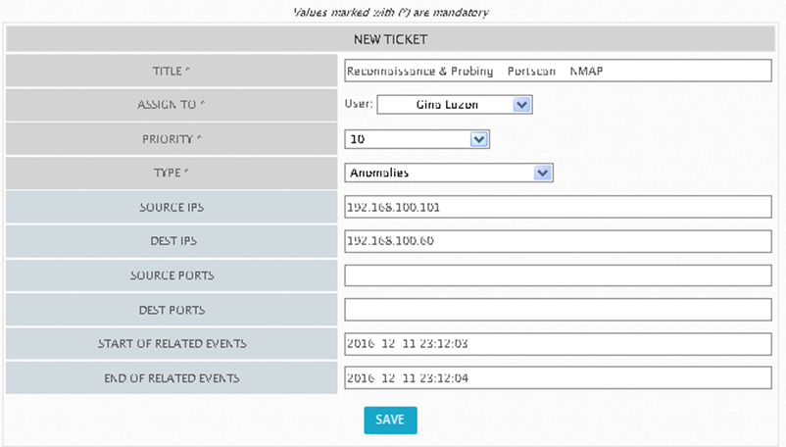
Análisis de Resultados

Slide 43
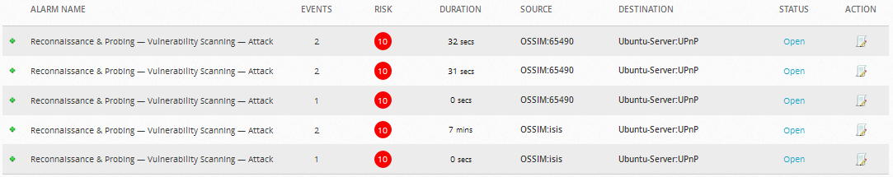
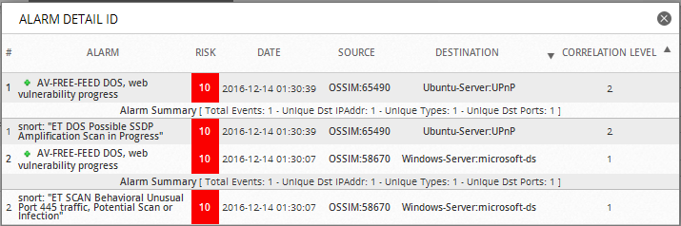
Análisis de Resultados

Slide 44
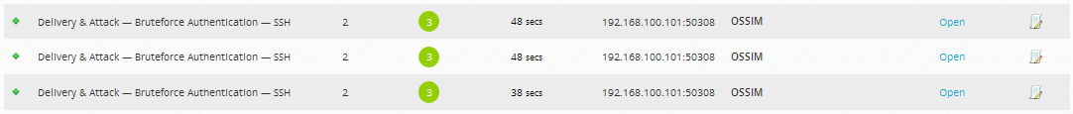
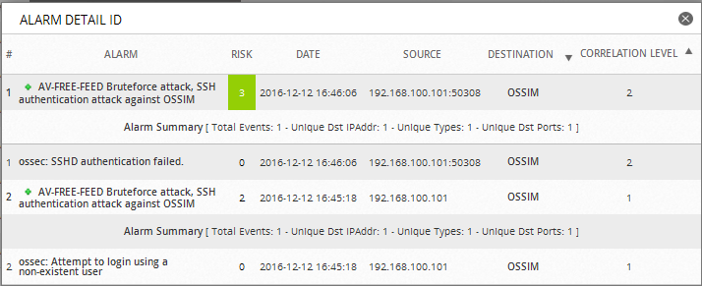
Análisis de Resultados

Slide 45
Análisis de Resultados

Slide 46
Análisis de Resultados

Slide 47
Análisis de Resultados

Slide 48
Conclusiones y Recomendaciones
El Sistema de Gestión de la Seguridad de la Información y Gestión de Eventos OSSIM es una herramienta significativa que permite realizar la gestión, monitoreo y registro ordenado de eventos ocurridos en los diferentes activos informáticos de una organización, brindando al Administrador o Analista de Red una base de información centralizada que permita detectar y analizar posibles ataques informáticos que afecten cualquiera de los principios fundamentales de la información, y poder implementar de forma efectiva medidas correctivas y procedimientos claros que disminuyan los riesgos a los cuales se encuentra expuesto el sistema.

Slide 49
Conclusiones y Recomendaciones
La metodología de identificación, análisis y evaluación propuesta y desarrollada en el capítulo 4 puede ser utilizada para cualquier tipo de riesgo a nivel organizacional o empresarial, sea estos a nivel de procesos, recursos humanos, tecnología, seguridad informática o de la información, al ser una metodología basada en un estándar internacional, puede ser comparados con otras metodologías o marcos de referencia, teniendo resultados similares.

Slide 50
Conclusiones y Recomendaciones
Es importante que las organizaciones implementen o incorporen además de sistemas o herramientas para gestionar las seguridades informáticas, marcos de trabajo, metodologías y procesos de evaluación de riesgos los cuales permitirán gestionar adecuadamente sus recursos atendiendo y priorizando sus riesgos, de esta manera se podrá implementar controles y mecanismos eficientemente.

Slide 51
GRACIAS POR SU ATENCIÓN!!!

